Slide 1
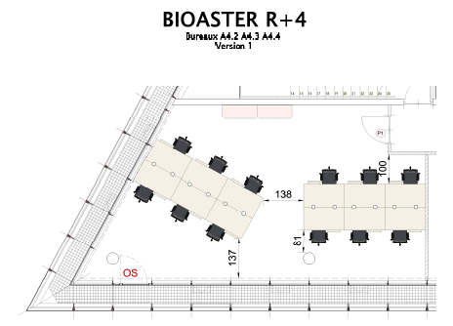
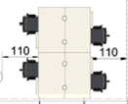
0 = actuel
Arrivée cables
Pilier

Slide 2
1 proposition 2015 Haworth

Slide 3
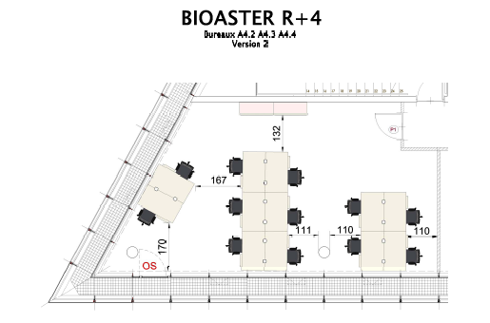
2 proposition 2015 Haworth

Slide 4
3 possible ?

Slide 5
4 possible ?

